Slide 1
www.zeitfuerdeutsch.com

Slide 2
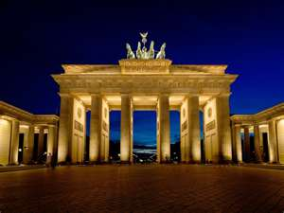
Family 1 with Activities
LO: Say the names of family in German
SC
I can say the names of my family members
I can tell someone what family members I have and how many
I can identify a missing family member
I can write which family members do a certain activity

Slide 3
Wie heißt du?
Ich heiße …

Slide 4
meine Mutter heißt Marge

Slide 5
mein Papa heißt Homer

Slide 6
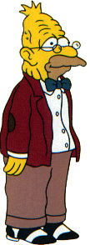
mein Opa heißt Gramps

Slide 7
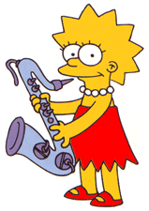
meine Schwester heißt Lisa

Slide 8
meine Tante heißt Patty

Slide 9
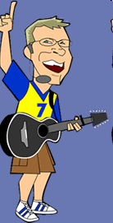
mein Onkel heißt Hans

Slide 10
meine Familie
die Mutter
= the mum
der Papa
= the dad
der Bruder
= the brother

Slide 11
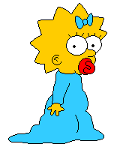
meine Familie
der Opa
= the grandad
die Tante
= the aunt
die Schwester
= the sister

Slide 12
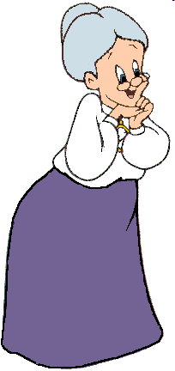
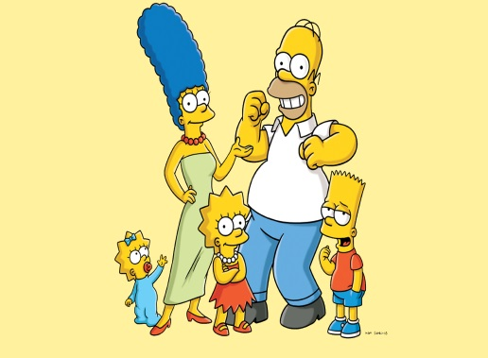
meine Familie
der Onkel
= the uncle
die Oma
= the granny
die Familie
= the family

Slide 13
deine Familie – your Family
Ich habe …
Mein Papa heißt…
Meine Mutter heißt …
Sie heißt …
Er heißt …
I have …
My dad is called …
My mum is called …
She is called …
He is called …

Slide 14
Wer fehlt?
Who is missing?

Slide 15
mein Opa
meine Oma
meine Mutter
mein Papa
meine Tante
meine Schwester
mein Onkel
mein Bruder

Slide 16
mein Opa
meine Schwester
meine Oma
mein Papa
meine Tante
mein Onkel
mein Bruder

Slide 17
meine Tante
mein Onkel
meine Mutter
mein Bruder
meine Schwester
meine Oma
mein Opa

Slide 18
meine Schwester
meine Oma
meine Mutter
mein Onkel
meine Tante
mein Papa
mein Bruder

Slide 19
meine Schwester
meine Mutter
mein Opa
mein Papa
mein Onkel
meine Oma
mein Bruder

Slide 20
mein Bruder
meine Oma
meine Tante
meine Schwester
mein Papa
meine Mutter
mein Opa

Slide 21
mein Opa
meine Schwester
mein Onkel
mein Papa
meine Tante
meine Mutter
mein Bruder

Slide 22
meine Tante
meine Mutter
mein Papa
meine Oma
mein Onkel
mein Opa
mein Bruder

Slide 23
meine Schwester
meine Oma
meine Mutter
meine Tante
mein Onkel
Mein Papa
mein Opa

Slide 25
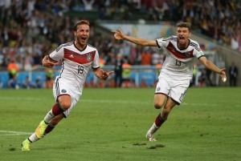
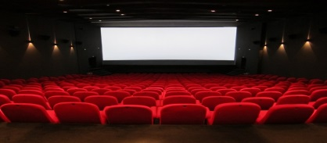
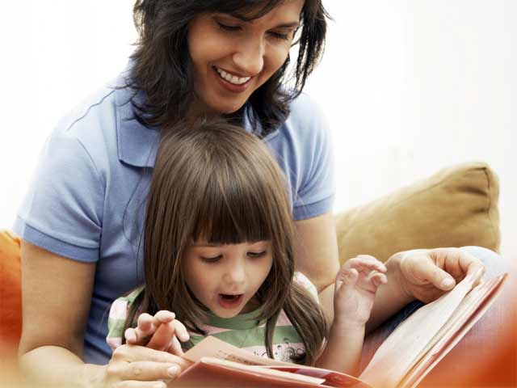
Meine Schwester
1) Meine Schwester spielt Fussball
….. geht ins Kino
….. bleibt zu Hause

Slide 26
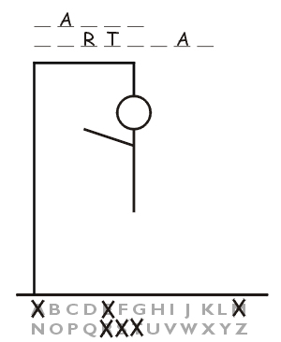
Hangman
Family + Activity

Slide 27
Family 1 with Activities
LO: Say the names of family in German
SC
I can say the names of my family members
I can tell someone what family members I have and how many
I can identify a missing family member
I can write which family members do a certain activity

